Slide 1
a²+b²=c²
5-3. 피타고라스 정리
서울대학교 교육학과 박선아
2019-2학기 교육공학 교수매체 개발 예시
Notes:
중학교 2학년 수학. 5-3단원. 피타고라스 정리.

Slide 2
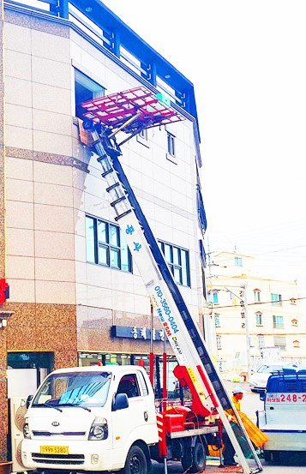
생각열기☺
건
물
직각삼각형의 세 변의 길이는 어떤 관계가
있을까?
땅
Notes:
이사 경험에 대한 질문으로 학생들의 주의를 집중시킨다. 이삿짐 사다리 사진을 그림으로 다시 나타내서 오늘 수업과 관련된 내용과 연결시키고, 수업과 직접적인 관련성을 지닌 질문을 ppt에 제시하고 언급함으로써 학생들이 수업내용에 대해 미리 생각해볼 수 있도록 돕는다. (질문이 등장할 때 제일 처음 제시되었던 사진은 사라지는 효과 적용)

Slide 3
오늘의 학습목표는?
1. 피타고라스 정리를 이해할 수 있다.
2. 피타고라스 정리를 적용하여 직각삼각형의 한 변의
길이를 구할 수 있다.
3. 피타고라스 정리의 다양한 증명방법을 설명할 수 있다.
Notes:
이전 슬라이드 내용과 연결 지어서 학습할 내용에 대해 소개한다. 직각삼각형의 세 변의 길이 사이의 관계에 관한 내용을 배운다고 언급하면서, 빈칸에 들어갈 말이 ‘피타고라스 정리’임을 알려준다. 학생들에게 빈칸에 들어갈 말이 무엇인지 다시 물어봄으로써 피타고라스 정리라는 용어에 익숙해지도록 돕는다. 수업을 들은 이후에 달성할 수 있는 세 가지 학습목표를 제시하여 학생들이 수업의 방향성을 알 수 있도록 한다.

Slide 4

복습 퀴즈를 풀어봅시다!
Socrative 앱에 접속해서
복습 퀴즈 2문제를 풀어봅시다.
Room Name: PSA0629
Notes:
직각삼각형과 관련된 사전지식을 떠올릴 수 있도록 복습 퀴즈를 풀도록 지시한다. Socrative 앱을 활용해서 퀴즈를 진행하며, 학생들에게 room name을 ppt에 제시해주어 접속하여 문제를 풀 수 있도록 돕는다.(아이콘에 Socrative 링크를 연결하여 수업시간에 교사도 바로 접속할 수 있도록 한다.)

Slide 5
첫 번째 복습 퀴즈의 정답은?
한 내각의 크기가 90도인 삼각형은 직각삼각형
세 내각의 크기가 모두 90도보다 작은 삼각형은 예각삼각형
한 내각의 크기가 90도보다 큰 삼각형은 둔각삼각형
Notes:
삼각형의 종류를 물어보는 기본문제이기 때문에 해당 슬라이드에 나온 설명과 그림을 중심으로 간략하게 언급하고 넘어간다.

Slide 6

두 번째 복습 퀴즈의 정답은?
삼각형의 닮음 조건?
SSS닮음, SAS닮음, AA닮음
AA닮음 활용->△DBA, △DAC
Notes:
두 번째 퀴즈 문제를 ppt에 띄워서 학생들이 다시 볼 수 있도록 시각자료를 제시하고, 삼각형의 닮음 조건에 어떤 것들이 있었는지 질문을 통해 학생들의 답변을 듣는다. 학생들의 답변이 서로 겹치지 않도록 하며, 배웠던 닮음 조건 3가지가 모두 나오면 ppt로 간략히 정리하고, 이 퀴즈 문제에 대한 답안을 제시한다.(답안과 간략한 풀이과정이 제시될 때 이전에 설명했던 내용은 흐릿하게 처리한다.)

Slide 7
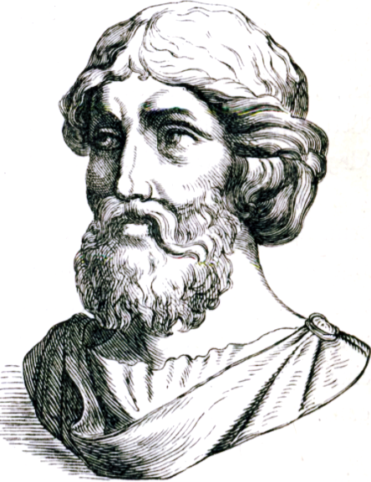
피타고라스 정리란?
직각삼각형에서
빗변의 길이를
제곱한 값은
나머지 두 변의 길이를 제곱한 값을
더한 것과 같다.
A
c
b
B
a
C
“a²+b²=c^{2”}
Notes:
피타고라스 정리는 누가 발견한 것일지 학생들에게 질문을 던진다. 피타고라스라는 답변이 나오면 피타고라스의 사진을 보여주고, 꼭짓점과 직각이 표시된 직각삼각형에 각 변의 길이를 기호로 표현한다. 피타고라스의 주장을 살펴보고 기호로 간단하게 표현하는 방식을 소개한다.(피타고라스가 직접 말하는 듯한 인상을 주기 위해 직각삼각형의 위치를 옮기고 말풍선을 활용했다. 또한 이후 개념문제를 해결하는 데에 활용되는 기호표현은 빨간색으로 표시하여 학생들의 주의를 집중시킨다.)

Slide 8
예시 문제 풀어보기!
*Hint! a²+b²=c²
A
A
A
5
10
13
4
8
12
B
3
C
B
C
6
B
C
5
Notes:
피타고라스 정리를 활용해서 직각삼각형의 한 변의 길이를 구하는 예시 문제를 제시한다. 3문제가 있지만 한 문제씩 제시하여 풀도록 하고, 상단에는 문제를 푸는 데에 활용할 수 있는 기호표현을 힌트로 제공한다. 각 문제를 풀 때 학생들에게 질문하고 발표하고자 하는 학생에게 기회를 주어 풀이과정을 설명할 수 있도록 한다. 예시 문제는 모두 자연수로만 이루어져 있는데 3학년이 되면 새로운 수 체계를 배우게 되어 더 다양한 길이를 구할 수 있게 됨을 언급함으로써 전이를 향상시킨다.

Slide 9
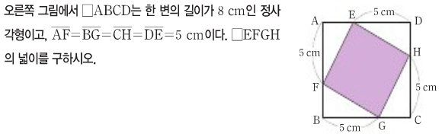
연습문제 풀어보기!
7
4
4
4
4
4
답: 25cm²
Notes:
피타고라스의 정리를 활용하여 푸는 연습문제를 제시(교과서 예제를 약간 변경하여 난이도를 조정)한다. 학생들이 문제를 풀 시간을 제공하고, 1분 후 학생들에게 대답을 하도록 한다.

Slide 10
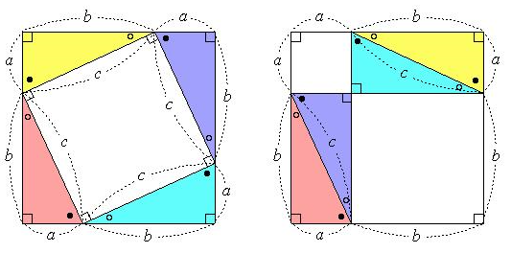
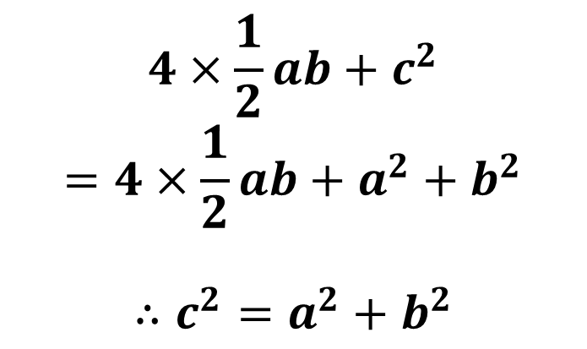
피타고라스의 아이디어
$$4×\frac{1}{2}ab+c^{2}$$
$$=4×\frac{1}{2}ab+a^{2}+b^{2}$$
$$∴{c^{2}=a}^{2}+b^{2}$$
Notes:
“어떻게 피타고라스가 이런 생각을 하게 되었을까요?”라는 질문을 던짐으로써 학생들의 관심을 유도한다. 이후 피타고라스의 아이디어를 소개한다. 색깔로 구분된 정사각형을 제시하여, 배열이 바뀌어도 두 정사각형의 넓이가 같음을 보인다. 그림에 대한 식을 보여주고 간단하게 정리하며 피타고라스 정리가 성립함을 설명한다. 이후 피타고라스 정리의 증명 방법이 380개 정도나 된다는 사실을 언급함으로써 조별활동에 대한 흥미를 이끌어낸다.

Slide 11
조별활동☺
조별로 활동지에 나와 있는
피타고라스의 증명 방법들에 대해 고민해봅시다!
(활동시간: 12분)
Notes:
조별활동에 대해 안내하여 수행을 유도한다. 4명씩 조별로 모이도록 지도하고, 활동지에 나와 있는 3가지 증명방법에 대해 의견을 나누도록 한다. 활동시간은 12분임을 명시한다. 교사는 조별활동이 진행되는 동안 돌아다니면서 학생의 질문에 간단하게 대답하는 등 상호작용을 한다.

Slide 12
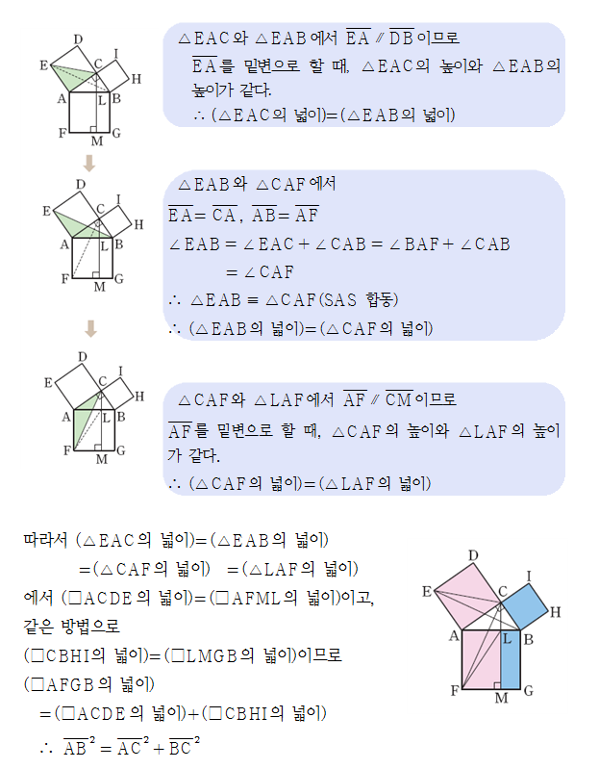
유클리드의 증명 방법
Notes:
조별활동에 대한 피드백을 제공한다. 유클리드의 증명방법을 크게 네 부분으로 나누어 그림과 설명을 함께 제시한다.(첨부한 자료가 흐릿하여 뒷자리에 앉은 학생들에게는 보이지 않을 수 있으니 유클리드의 증명 방법 과정을 담은 학습지를 별도로 제공한다.) 교사의 설명이 주를 이루지만, 학생들에게 중간마다 질문함으로써 사전지식을 활용해서 증명과정을 이해할 수 있도록 돕는다.

Slide 13
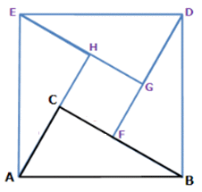

바스카라의 증명 방법
$$4×\frac{1}{2}ab+{(a−b)}^{2}=c^{2}$$
$$2ab+a^{2}−2ab+b^{2}=c^{2}$$
$$∴{c^{2}=a}^{2}+b^{2}$$
a
b
c
Notes:
바스라카의 증명 방법에 사용된 그림(학습지에 동일하게 제시된 그림)을 ppt 화면에 띄우고, 변의 길이를 표시하여 나타낸다. 학생들 중 자발적으로 발표하고자 하는 학생이 앞에 나와서 전자칠판에 적어가며 설명하도록 한다. 교사는 중간중간 검토하며 적절하게 반응한다. 학생의 발표가 끝난 후 기호와 식으로 나타낸 것을 제시하여 학생들에게 다시 한 번 정리해준다.

Slide 14
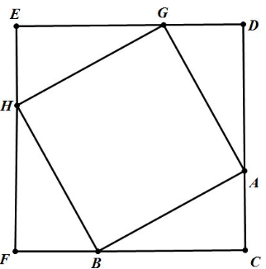

교과서에 나온 증명 방법
$$4×\frac{1}{2}ab+c^{2}={(a+b)}^{2}$$
$$2ab+c^{2}=a^{2}+2ab+b^{2}$$
$$∴{c^{2}=a}^{2}+b^{2}$$
c
b
a
Notes:
마지막 증명 방법에 사용된 그림(학습지에 동일하게 제시된 그림)을 ppt 화면에 띄우고, 변의 길이를 표시하여 나타낸다. 또 다른 학생이 앞에 나와서 전자칠판에 적어가며 설명하도록 한다. 교사는 중간중간 검토하며 적절하게 반응한다. 학생의 발표가 끝난 후 기호와 식으로 나타낸 것을 제시하여 학생들에게 다시 한 번 정리해준다.

Slide 15
다음 수업시간까지 해오기!(과제)
☺수업 복습노트 작성하기☺
피타고라스 정리란 무엇인지 설명하고
피타고라스 정리의 증명방법 정리해보기
Notes:
과제를 안내한다. 수업 복습노트를 작성하도록 하되 반드시 포함되어야 할 내용을 ppt에 제시해준다.

Slide 16
다음 시간엔 뭘 배울까요?
피타고라스 정리가 다양한 도형에 활용되는 사례를 탐구할 수 있다.
&
피타고라스 정리와 관련된 여러 유형의 연습문제를 해결할 수 있다.
Notes:
다음 수업시간에 배우게 될 내용을 간략하게 소개한다. 다양한 도형에 활용되는 사례를 여러 가지 살펴볼 예정이며, 여러 유형의 연습문제를 해결할 수 있는 능력을 기르는 것이 두 가지 목표가 될 것임을 알려준다.

Slide 17
a²+b²=c²
Thank you!
Notes:
<자료개발의 기본적 논리 및 정당화>
본 수업의 대상은 중학교 2학년 학생들로, 피타고라스 정리를 이해하여 문제에 적용할 수 있는 능력을 기르고 피타고라스 정리에 대한 증명 방법을 조별로 토의해 봄으로써 수학적 사고력을 증진시키는 데에 그 목적이 있다. 이전 교육과정에서 피타고라스 정리에 대해 배운 적이 없기 때문에 용어에 대한 어색함을 줄이고 피타고라스 정리에 대해 정확하게 이해할 수 있도록 언어적 표현과 수학적 기호를 함께 제시하였다. 또한 청소년기 학생들에게 친숙한 실생활 속 사례를 제시함으로써 학생들의 흥미를 유발하도록 했다.
해당 PPT를 통해 사진, 그림 등의 시각자료를 제시하고, 애니메이션을 슬라이드마다 적절히 활용하여 학생들이 수업의 흐름에 집중하여 참여할 수 있도록 하였다. 또한 가독성을 높이기 위하여 글씨 크기도 적절히 변화시켰으며 중요한 부분이나 강조하고 싶은 부분은 빨간색으로 표시하였다. 특히 수업 중반부부터 진행되는 조별활동과 그 활동에 대한 피드백이 이루어질 때 학습지와 ppt가 상호보완적으로 학습에 도움이 될 수 있도록 구성하였으며, 증명 방법 중 한 가지는 구체적인 과정을 ppt로 다 담아내는 데에 현실적인 어려움이 있어 별도의 학습지를 제공하는 것으로 하였다. 나머지 증명 방법들은 전자칠판을 활용하여 학생들의 발표 수업을 구상하되, 기호와 식으로 정리한 형태를 마지막에 제시함으로써 학생들이 배운 내용을 정리할 수 있도록 도왔다.

